Slide 1



Synthèse rapport d’activité 2020
Service public d’eau potable
Commune d'Allex

Slide 2
Chiffres clés
2593 habitants desservis
1073 abonnés
135 l/hab/j

Slide 3
Patrimoine
1 station de pompage
2 réservoirs de 300 m³
1 surpresseur
50 Km de de canalisation de distribution
1010 branchements
1146 compteurs

Slide 4
exploitation
Rendement du réseau de distribution 75,6%
(Objectif Grenelle 2 = 66,83%)
Indice linéaire de perte 3,23m³/jour/Km
Indice de connaissance et de gestion patrimoniale du réseau 100/120
Taux d’interruption de service non programmé 0

Slide 5
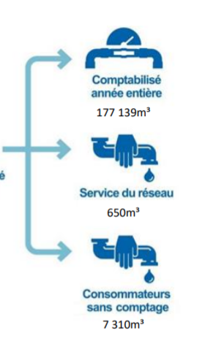
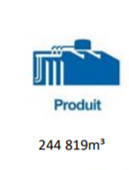
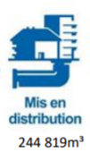
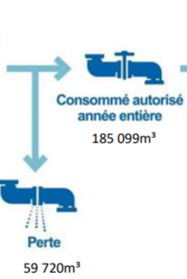


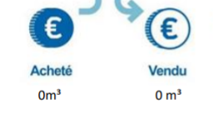
Synthèse des flux et volumes clés du service

Slide 6
Qualité de notre eau
Analyses microbiologiques 100% conforme
Analyses physicochimique 100% conforme
(Au niveau du pompage et distribution)

Slide 7

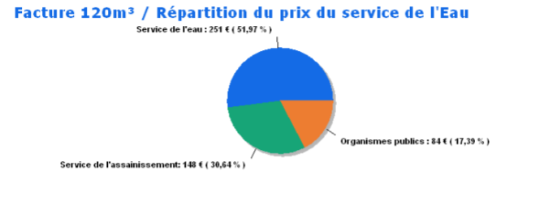
Chiffres clés du service
Prix de l’eau
Pour une consommation de 120 m³
2,50 €/m³
2,46 €/m³ en 2020

Slide 8
Vie du service
47593 m de linéaire soumis à recherche de fuites
Nombre de fuites décelées et réparées:
Sur canalisations
2
Sur branchements
3
Sur compteurs
1

Slide 9
Propositions d’amélioration
Télé relève
Bornes de puisage
Mise en place de débitmètres aux réservoirs
Mise en place d’une tête émettrice sur le surpresseur de Laye
Vétusté des conduites fonte du cœur du village
Renouvellement conduite route de Crest (réalisée)

Slide 10
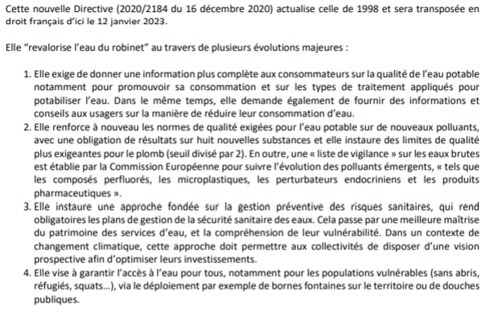
Evolution reglementaire

Slide 11

Informations utiles

Slide 12
Nous vous remercions!
Merci de votre écoute

